Slide 1

UBND QUẬN HẢI AN
TRƯỜNG TIỂU HỌC ĐẰNG HẢI
TIẾNG VIỆT lớp 2
BÀI ĐỌC 1: TIẾNG VÕNG KÊU
(tuần 17)

Slide 2
Tuần 17
TIẾNG VIỆT 2
Tập 1
Bài đọc 1: Tiếng võng kêu

Slide 3
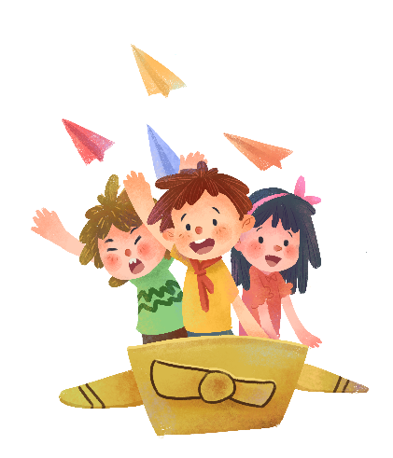



KHỞI ĐỘNG

Slide 4
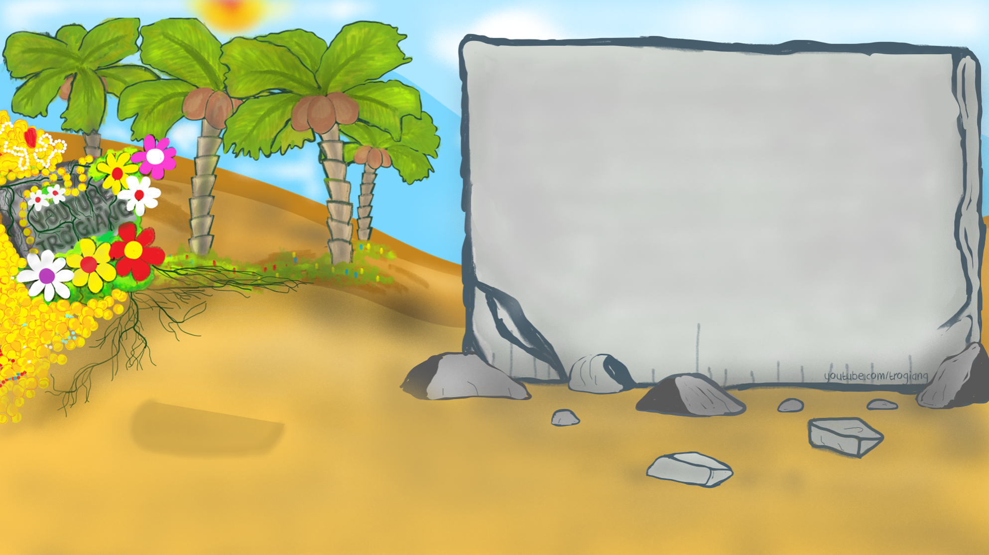














TRÒ CHƠI POWERPOINT
TÌM MẬT MÃ

Slide 5











Trong bài “Đón em”.
Các từ ngữ vội vàng, lo lắng, vừa mừng vừa thương, vui cho thấy Dũng là người anh thế nào? Chọn ý đúng:
Dũng là người rất thương em của mình.
Anh em như chân với tay.
Dũng là người rất ghét em của mình.
Dũng là người anh mẫu mực đối với em của mình.
Tất cả đáp án trên đều đúng

Slide 6


Hằng ngày, sau khi tan học, Dũng làm gì?
Chọn ý đúng:
Dũng đi chơi cùng bạn bè.
Dũng về nhà phụ giúp gia đình...
Chị ngã em nâng
Dũng qua trường mầm non đón bé Lan.
Dũng về nhà thay đồ rồi đi chơi với bạn..

Slide 7

Theo em, lúc bé Lan “rơm rớm nước mắt, ôm chầm lấy anh”, Dũng sẽ nói gì để an ủi em? Chọn ý đúng:
Im lặng đi.
Máu chảy ruột mềm
Đừng khóc, anh đến đón em rồi đây.
Khóc gì mà khóc.
Tất cả đáp án đều đúng.

Slide 8

Tại sao hôm đó Dũng lại đi học về muộn? Chọn ý đúng:
Do Dũng ham chơi đi chơi với bạn.
Anh em thuận hòa là nhà có phúc.
Do Dũng đi học về rồi đi mua đồ cho mẹ.
Do Dũng qua nhà bà chơi.
Do nhóm của Dũng làm báo tường.

Slide 9
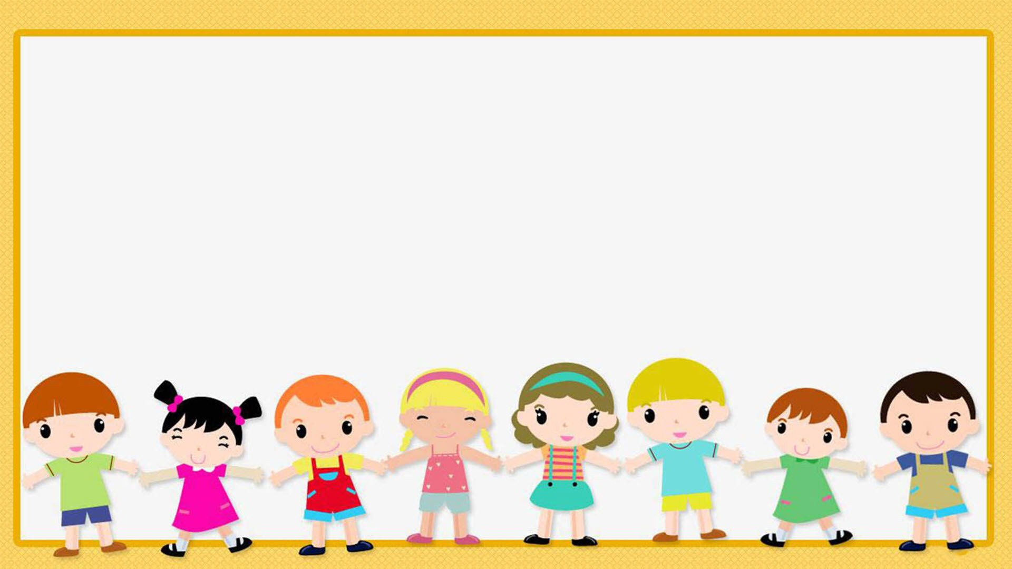

Chị ngã em nâng

Slide 10

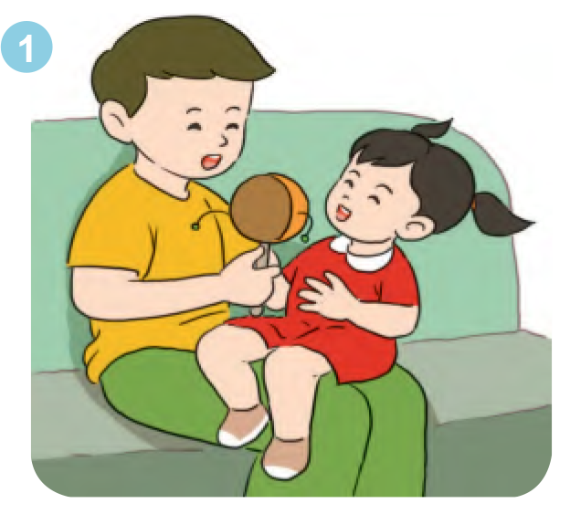
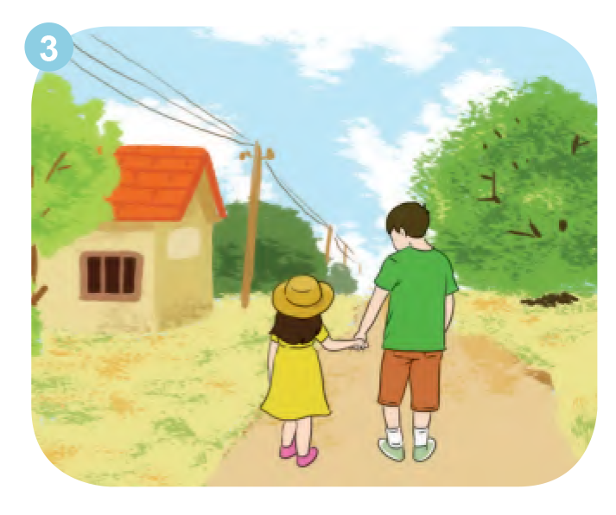
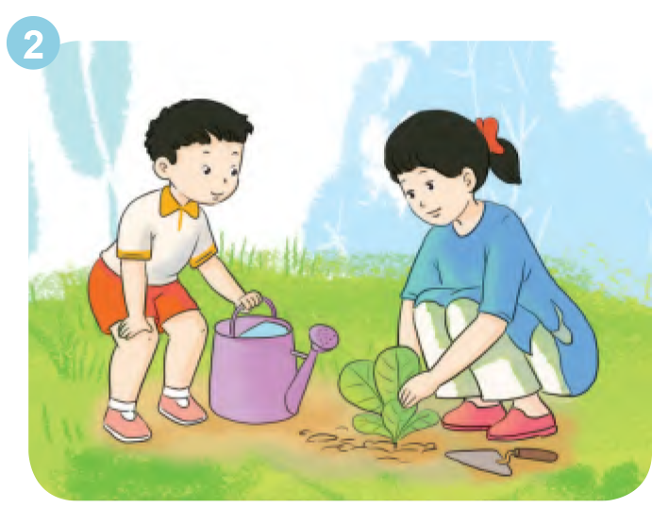
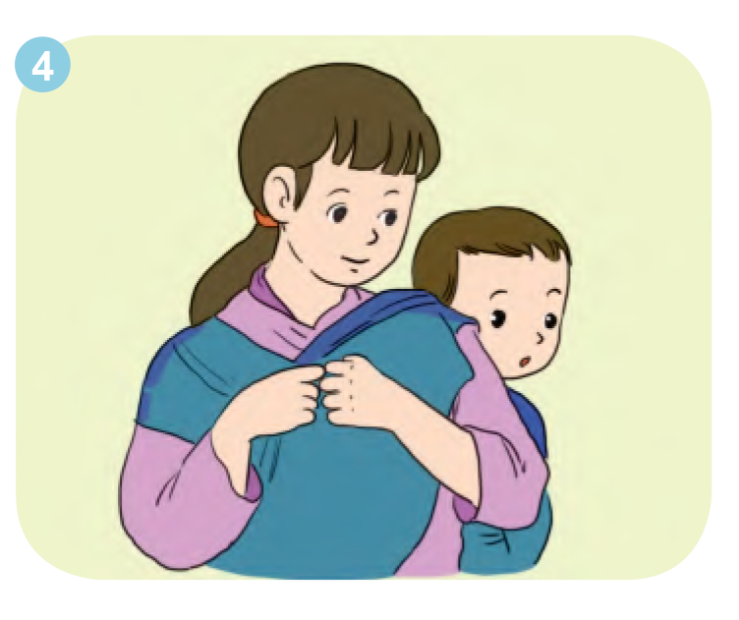
Sử dụng các mẫu câu Ai làm gì?, Ai thế nào?, hỏi đáp theo tranh

Slide 11
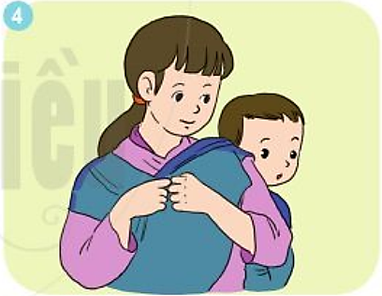
M
(Tranh 4)
Hỏi | Chị | làm gì?
Đáp | Chị | địu em
Chị | thế nào?
Chị | rất dễ thương

Slide 12
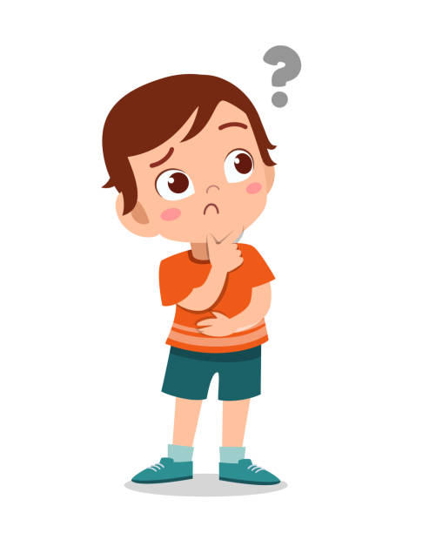
1
Anh đang làm gì?
Anh đang chơi trống lắc với em.
Em thế nào?
Em rất vui.

Slide 13
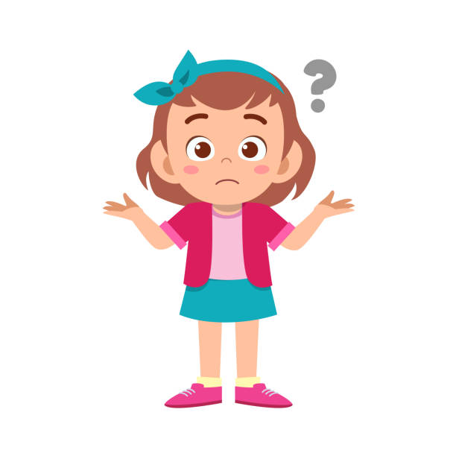
2
Chị đang làm gì?
Chị đang trồng cây.
Em đang làm gì?
Em đang nhìn chị trồng cây và chuẩn bị tưới cây giúp chị.
Hai chị em thế nào?
Hai chị em rất vui.

Slide 14
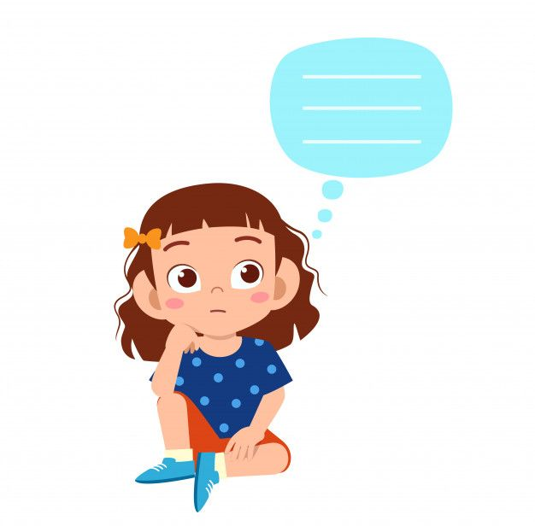
3
Hai anh em đang làm gì?
Hai anh em đang dắt tay nhau đi trên đường làng.
Tóc em thế nào?
Tóc em dài, đen mượt.

Slide 15

Tiếng võng kêu

Slide 16


ĐỌC

Slide 17
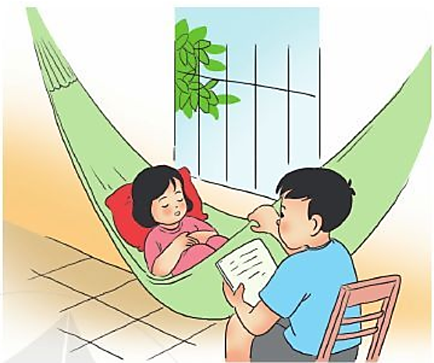
Tiếng võng kêu
(Trích)
Kẽo cà kẽo kẹt
Kẽo cà kẽo kẹt
Tay em đưa đều
Ba gian nhà nhỏ
Đầy tiếng võng kêu.
Kẽo cà kẽo kẹt
Bé Giang ngủ rồi
Tóc bay phơ phất
Vương vương nụ cười…
Trong giấc mơ em
Có gặp con cò
Lặn lội bờ sông
Có gặp cánh bướm
Mênh mông, mênh mông?
Em ơi cứ ngủ
Tay anh đưa đều
Ba gian nhà nhỏ
Đầy tiếng võng kêu
Kẽo cà kẽo kẹt
Kẽo cà kẽo kẹt
Kẽo cà…
… kẽo kẹt…
TRẦN ĐĂNG KHOA

Slide 18
Tiếng võng kêu
(Trích)
Kẽo cà kẽo kẹt
Kẽo cà kẽo kẹt
Tay em đưa đều
Ba gian nhà nhỏ
Đầy tiếng võng kêu.
Kẽo cà kẽo kẹt
Bé Giang ngủ rồi
Tóc bay phơ phất
Vương vương nụ cười…
Kẽo cà kẽo kẹt
Trong giấc mơ em
Có gặp con cò
Lặn lội bờ sông
Có gặp cánh bướm
Mênh mông, mênh mông?
Em ơi cứ ngủ
Tay anh đưa đều
Ba gian nhà nhỏ
Đầy tiếng võng kêu
Kẽo cà kẽo kẹt
Kẽo cà kẽo kẹt
Kẽo cà…
… kẽo kẹt…
TRẦN ĐĂNG KHOA
Lặn lội
phơ phất
Luyện đọc

Slide 19
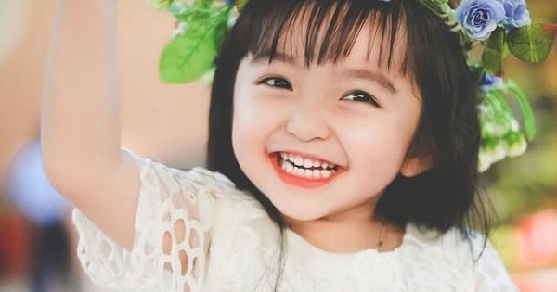

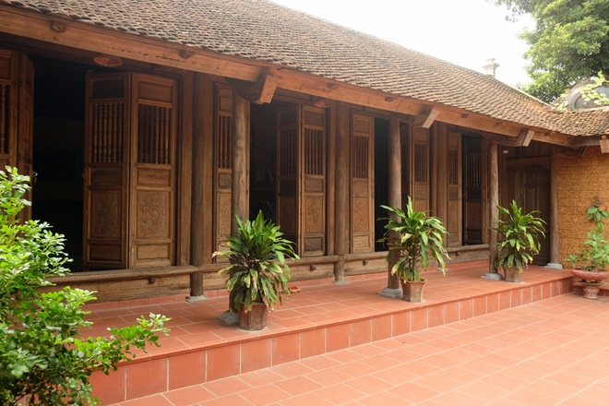
Chú thích:
Vương vương:
còn lại một ít, ở đây ý nói còn giữ lại nụ cười
Phơ phất:
bay qua bay lại theo gió.
Gian nhà:
một phần của nhà, có cột hoặc tường ngăn với phần khác.

Slide 20
Tiếng võng kêu
(Trích)
Kẽo cà kẽo kẹt
Kẽo cà kẽo kẹt
Tay em đưa đều
Ba gian nhà nhỏ
Đầy tiếng võng kêu.
Kẽo cà kẽo kẹt
Bé Giang ngủ rồi
Tóc bay phơ phất
Vương vương nụ cười…
Trong giấc mơ em
Có gặp con cò
Lặn lội bờ sông
Có gặp cánh bướm
Mênh mông, mênh mông?
Em ơi cứ ngủ
Tay anh đưa đều
Ba gian nhà nhỏ
Đầy tiếng võng kêu
Kẽo cà kẽo kẹt
Kẽo cà kẽo kẹt
Kèo cà…
… kẽo kẹt…
TRẦN ĐĂNG KHOA
1
3
2
4
Bài thơ chia làm mấy đoạn?
Đọc đoạn

Slide 21
Tiếng võng kêu
(Trích)
Kẽo cà kẽo kẹt
Kẽo cà kẽo kẹt
Tay em đưa đều
Ba gian nhà nhỏ
Đầy tiếng võng kêu.
Kẽo cà kẽo kẹt
Bé Giang ngủ rồi
Tóc bay phơ phất
Vương vương nụ cười…
Trong giấc mơ em
Có gặp con cò
Lặn lội bờ sông
Có gặp cánh bướm
Mênh mông, mênh mông?
Em ơi cứ ngủ
Tay anh đưa đều
Ba gian nhà nhỏ
Đầy tiếng võng kêu
Kẽo cà kẽo kẹt
Kẽo cà kẽo kẹt
Kẽo cà…
… kẽo kẹt…
TRẦN ĐĂNG KHOA
ĐỌC TOÀN BÀI

Slide 22


Đọc Hiểu

Slide 23
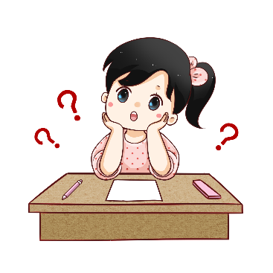


1. Tiếng võng kêu cho biết bạn nhỏ trong bài thơ đang làm gì?
Tiếng võng kêu cho biết bạn nhỏ trong bài thơ đang đưa võng cho em bé ngủ.
2. Tìm những hình ảnh cho thấy bé Giang đang ngủ rất đáng yêu.
Những hình ảnh cho thấy bé Giang đang ngủ rất đáng yêu: tóc bay phơ phất, vương vương nụ cười.

Slide 24
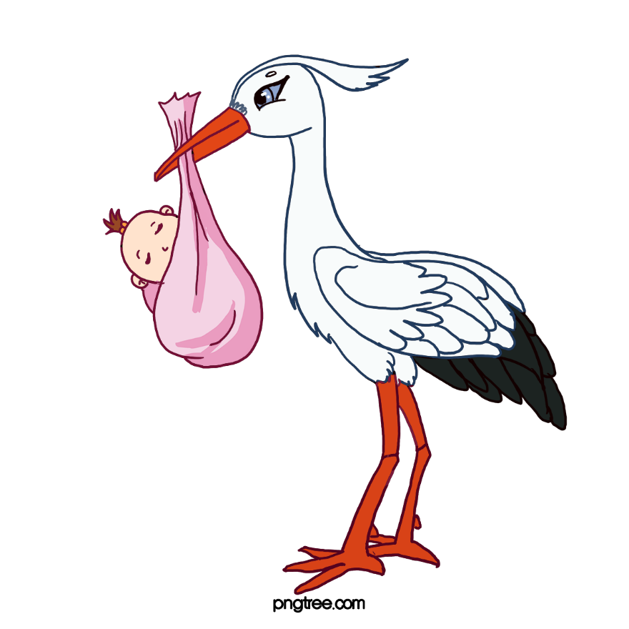
3. Bạn nhỏ nói gì với em bé trong hai khổ thơ cuối?
Trong giấc mơ em
Có gặp con cò
Lặn lội bờ sông
Có gặp cánh bướm
Mênh mông, mênh mông?
Em ơi cứ ngủ
Tay anh đưa đều
Ba gian nhà nhỏ
Đầy tiếng võng kêu
Kẽo cà kẽo kẹt
Trong hai khổ thơ cuối, bạn nhỏ hỏi em bé có gặp con cò lặn lội bờ sông không, có gặp cánh bướm mênh mông không, bạn nhỏ nói em bé cứ ngủ
ngon vì có tay bạn
nhỏ đưa võng đều.

Slide 25

Luyện tập

Slide 26

1. Tìm từ ngữ:
a) Nói về hoạt động, việc làm tốt đối với anh chị em.
    giúp đỡ
b) Nói về tình cảm anh chị em.
    yêu quý
M
M

Slide 27

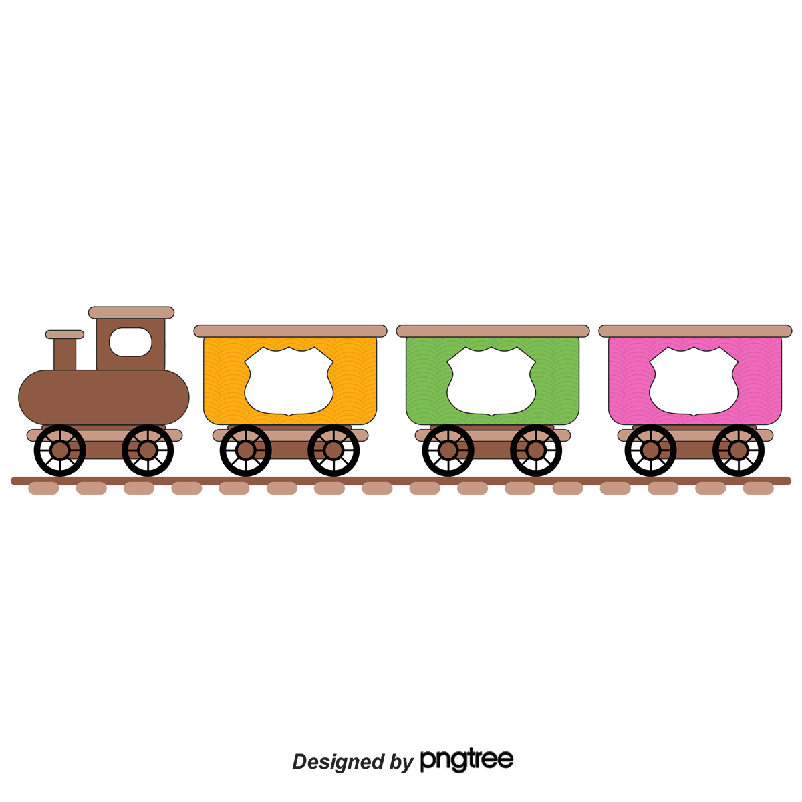
quan tâm,
quan tâm,
kèm cặp,
kèm cặp,
chỉ bảo,
chỉ bảo,
quý mến,
quý mến,
giúp đỡ,
giúp đỡ,
chăm sóc
chăm sóc,
yêu thương,
yêu thương,
Nói về tình cảm anh chị em
Nói về hoạt động, việc tốt của anh chị em
Nói về tình cảm anh chị em
Nói về hoạt động, việc tốt của anh chị em
Nói về hoạt động, việc tốt đối với anh chị em
Nói về tình cảm anh chị em

Slide 28
2. Đặt câu với một từ tìm được ở bài tập 1
Nói về hoạt động, việc tốt đối với anh chị em | Nói về tình cảm anh chị em
Giúp đỡ, chăm sóc, chỉ bảo, chia sẻ, khuyên nhủ, đỡ đần,… | Yêu thương, quý mến, quan tâm, thương nhớ,…
Gợi ý:
Anh chị rất quan tâm em.
Em rất yêu thương anh chị.
Anh kèm cặp em học bài.

Slide 29
Tiếng võng kêu
(Trích)
Kẽo cà kẽo kẹt
Kẽo cà kẽo kẹt
Tay em đưa đều
Ba gian nhà nhỏ
Đầy tiếng võng kêu.
Kẽo cà kẽo kẹt
Bé Giang ngủ rồi
Tóc bay phơ phất
Vương vương nụ cười…
Trong giấc mơ em
Có gặp con cò
Lặn lội bờ sông
Có gặp cánh bướm
Mênh mông, mênh mông?
Em ơi cứ ngủ
Tay anh đưa đều
Ba gian nhà nhỏ
Đầy tiếng võng kêu
Kẽo cà kẽo kẹt
Kẽo cà kẽo kẹt
Kẽo cà…
… kẽo kẹt…
TRẦN ĐĂNG KHOA
ĐỌC TOÀN BÀI

Slide 30

Củng cố - Dặn dò

